Slide 1
আজকের পাঠে স্বাগতম।

Slide 2
সম্পাদনায়
আবু হোসাইন মোঃ আসাদুল ইসলাম
সহকারি শিক্ষক
বাদাঘাট সরকারি প্রাথমিক বিদ্যালয়
তাহিরপুর, সুনামগঞ্জ।

Slide 3
পাঠ পরিচিতি
শ্রেণিঃ ১ম
বিষয়ঃ বাংলা
পাঠঃ ২০
পাঠ্যাংশঃ বর্ণ শিখি ‘প’

Slide 4
শিখনফল
1.1.3 শোনাঃ বাক্য ও শব্দে ব্যবহৃত বাংলা বর্ণ মালার ধ্বনি মনোযোগ সহকারে শুনবে ও মনে রাখবে।
১.১.১ বলাঃ বাক্য ও শব্দে ব্যবহৃত বাংলা বর্ণ মালার ধ্বনি স্পষ্ট শুদ্ধভাবে বলতে পারবে।
১.১.১ পড়াঃ বাংলা বর্ণ স্পষ্ট ও শুদ্ধ উচ্চারনে পড়তে পারবে।
১.১.১ লেখাঃ স্পষ্ট ও সঠিক আকৃতিতে বাংলা বর্ণমালা লিখতে পারবে।

Slide 5
চল একটি গান শুনি

Slide 6
আজকে আমরা শিখব
প

Slide 7
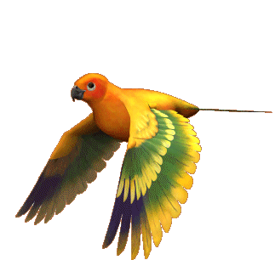
পাখি উড়ে।
প
পাখি
পা
খি

Slide 8
পতাকা নড়ে।
প
পতাকা
প
তা
কা

Slide 9
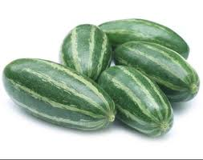
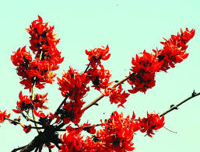
ছবি দেখি শব্দ বলি
পটল
পলাশ
পনির

Slide 10
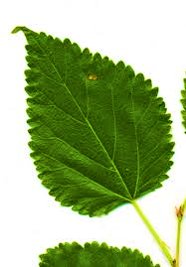
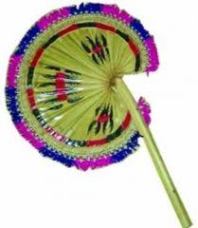
পাতা
পাখা
পাথর

Slide 11
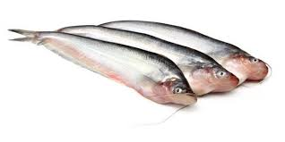
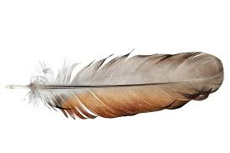
শব্দের সাথে ছবি মিল কর
পাখা
পাবদা
পেঁচা
বল
পালক

Slide 12
পান
প
পুতুল
পাল
প
প
প
পানি
পাতা
প
প
পাখি
প

Slide 13
‘প’ খুঁজে বের করি
প
প
প
প
প
কপাল পেখম বিলাপ নেপাল পাহাড়।

Slide 14
এসো ‘প’ পড়ি
পাঠ্যবই
প
এসো ‘প’ লিখি
চকবোর্ড
প

Slide 15
সবাইকে
ধন্যবাদ

